Slide 1
Познавательно – исследовательский проект: «Правила дорожного движения достойны уважения!»
Авторы:
Воспитатели 1 старшей
логопедической группы
Мирзабекян А. А.
Плотникова А. Х.
г. Новосибирск 2018г.

Slide 2
Актуальность:
В нашей стране, как и во всем мире, увеличивается число дорожно-транспортных происшествий. По статистике каждой десятой жертвой ДТП является ребенок. Часто это связано с несоблюдением правил дорожного движения, их незнанием. Предоставленные самим себе, дети мало считаются с реальными опасностями на дороге, так как недооценивают собственные возможности, считая себя ловкими и быстрыми. У них еще не выработалась способность предвидеть возможность возникновения опасности в быстро меняющейся дорожной обстановке. Известно, что привычки, закрепленные в детстве, остаются на всю жизнь, поэтому изучение правил дорожного движения является одной из главных задач на сегодняшний день.

Slide 3
Проблема:
Актуальность и социальная острота этой проблемы диктует необходимость поиска новых форм и методов воспитания и обучения по профилактике ДДТТ, проведение профилактической работы с родителями воспитанников на основе современных педагогических технологий таких как проектная деятельность поэтому в нашем дошкольном учреждении в тесном сотрудничестве с родителями был создан проект по теме «Правила дорожного движения достойны уважения».

Slide 4
Цель: формировать у детей дошкольного возраста знания правил дорожного движения.

Slide 5
Задачи:
Познакомить детей с правилами дорожного движения;
Познакомить детей со значением дорожных знаков, способствовать умению детей понимать их схематическое изображение для правильной ориентации на улицах и дорогах;
Создать условия для осознанного изучения детьми правил дорожного движения;
Вырабатывать у дошкольников привычку правильно вести себя на дорогах;
Познакомить с профессией регулировщик, постовой, инспектор ГИБДД;
Активизировать работу по пропаганде правил дорожного движения и безопасного образа жизни среди родителей.
Привлечь внимание родителей к данному вопросу и участию в проектной деятельности.

Slide 6
Методы:
Словесные - объяснения, пояснения, указание, беседы, художественное слово (стихи, загадки, рассказы, сказки).
Наглядные - фотографии, иллюстрации, рисунки, картины, макеты, слайды.
Игровые - дидактические, подвижные, сюжетно - ролевые игры, сюрпризные моменты, игровые действия и ситуации, игры - соревнования.
Практические - опыты, эксперименты, д/игры инсценировки, д/упражнения, игры - драматизации.
Продукт проектной деятельности:
Спортивное развлечение «Соблюдайте правила дорожного движения!»

Slide 7
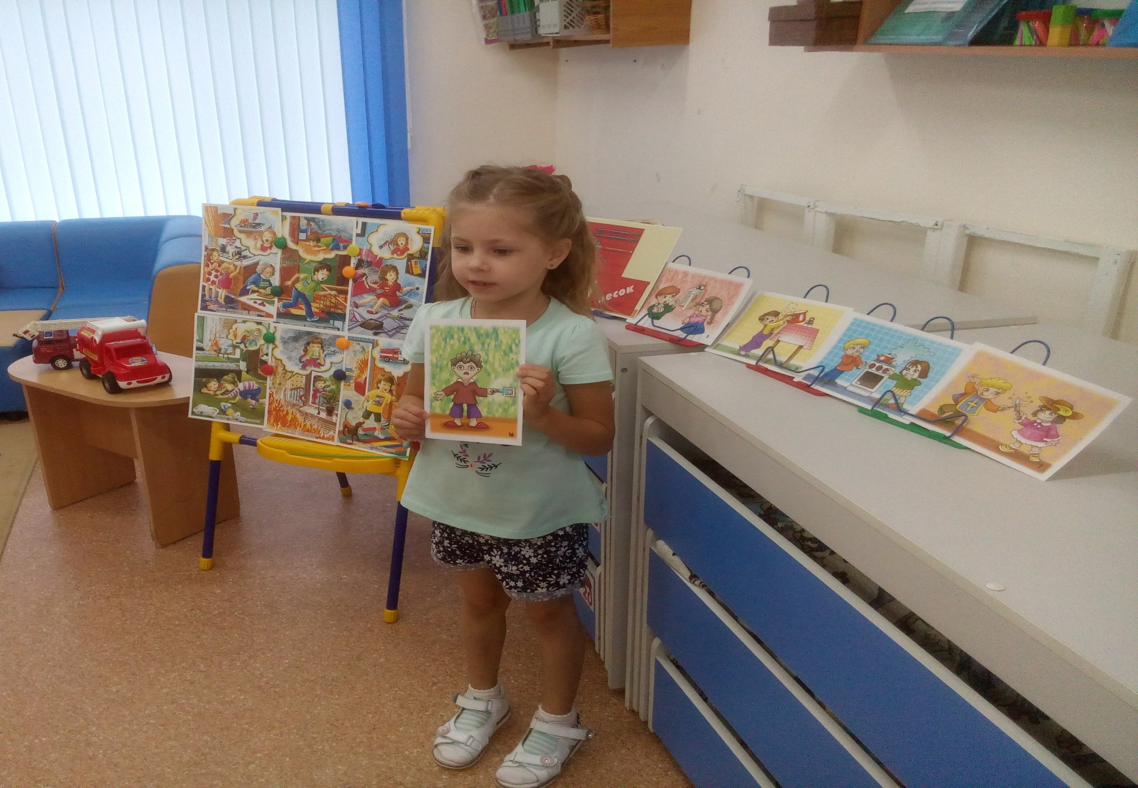
Познавательное развитие
«Урок безопасности»

Slide 8
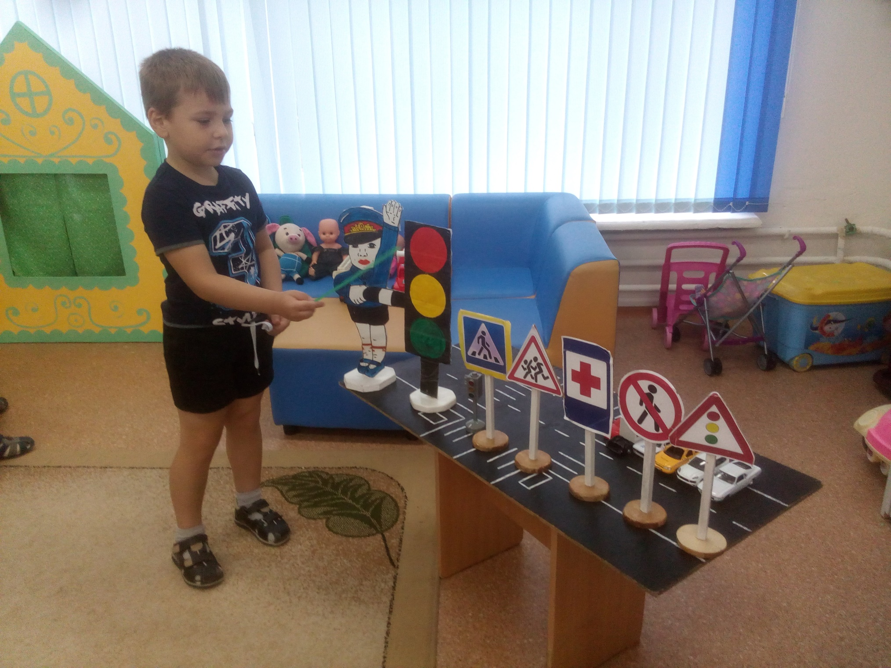

Slide 9
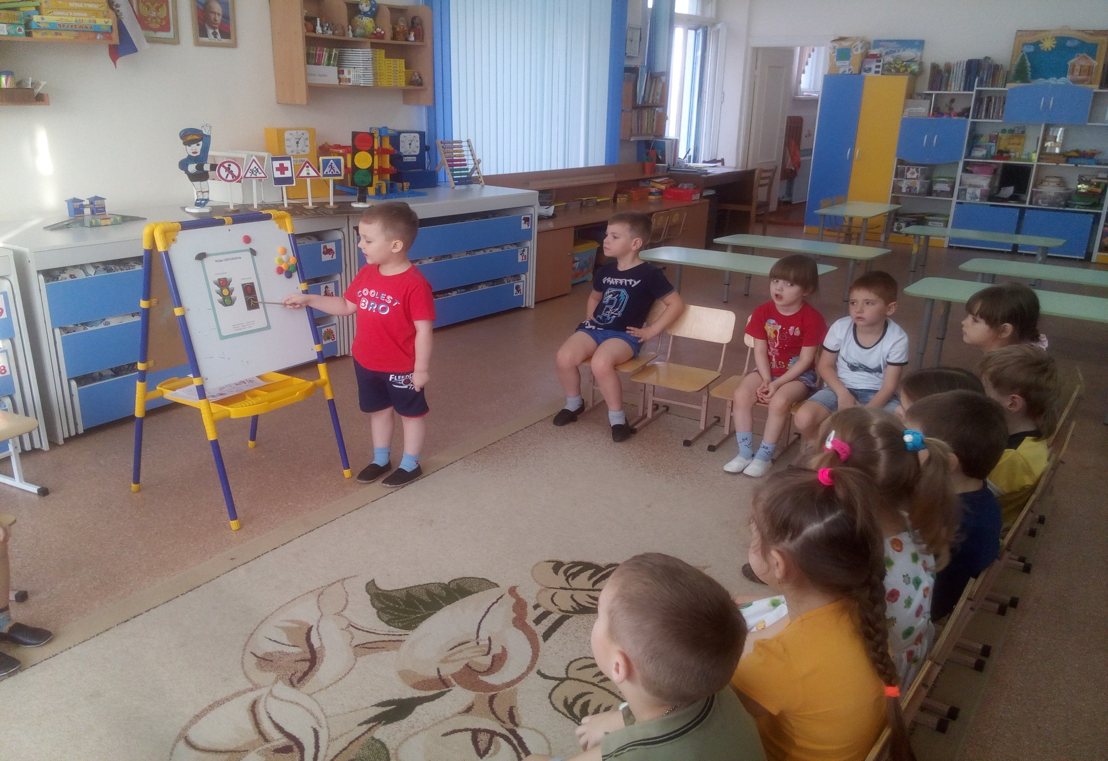
« История светофора»

Slide 10
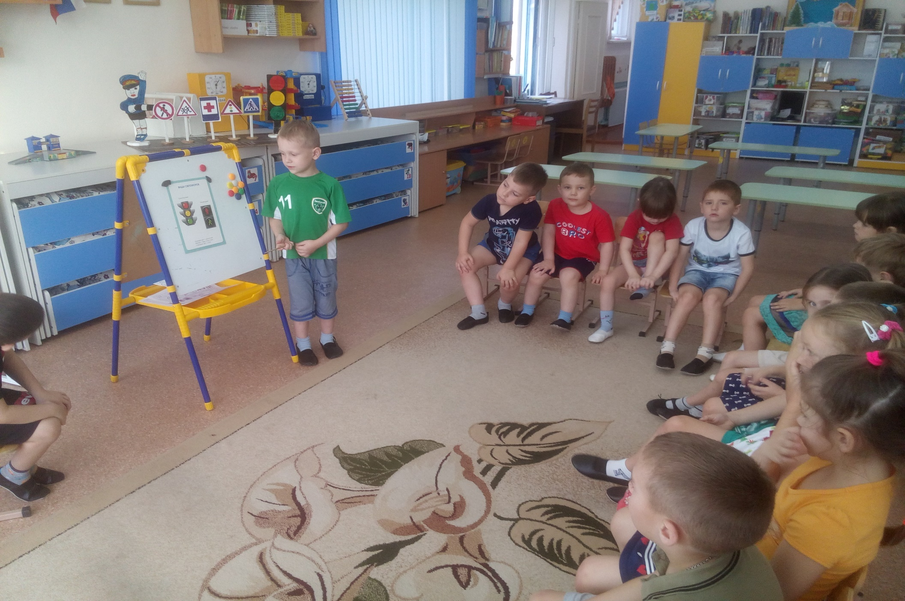

Slide 11
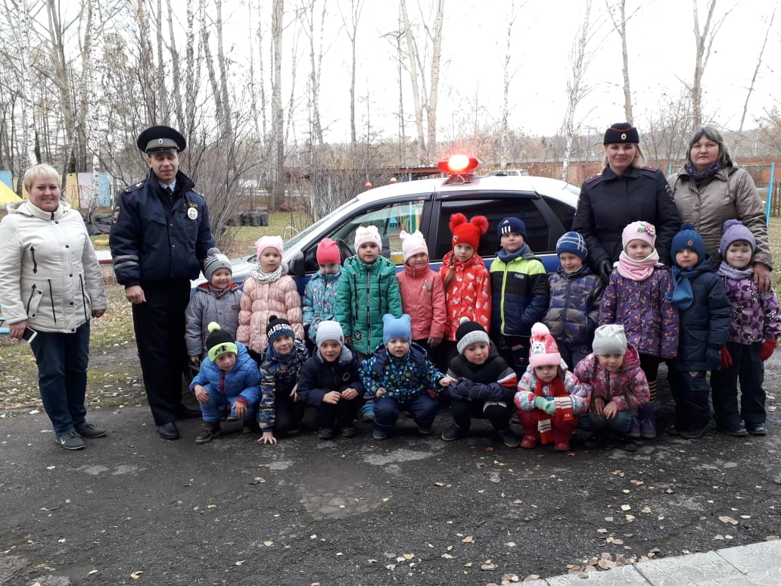
«Встреча с инспекторами ГИБДД»

Slide 12
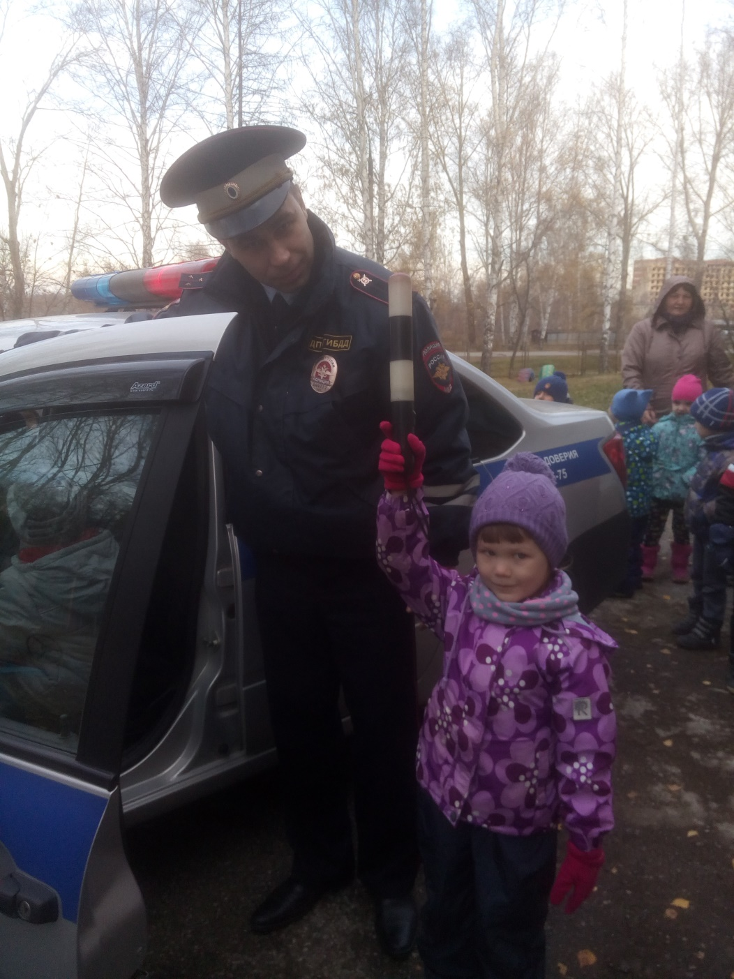
Палка вверх устремлена–
Всем стоять велит она.
Если палка смотрит вправо,
Ехать не имеешь права!
Если палка смотрит в рот,
Делай правый поворот.

Slide 13
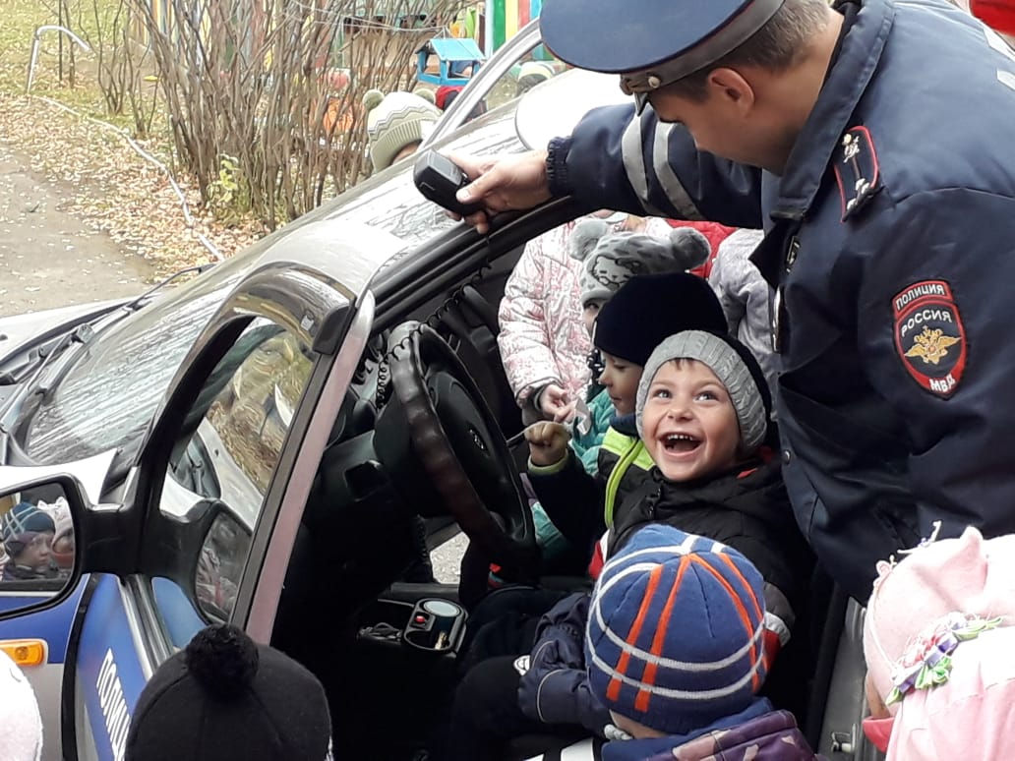

Slide 14
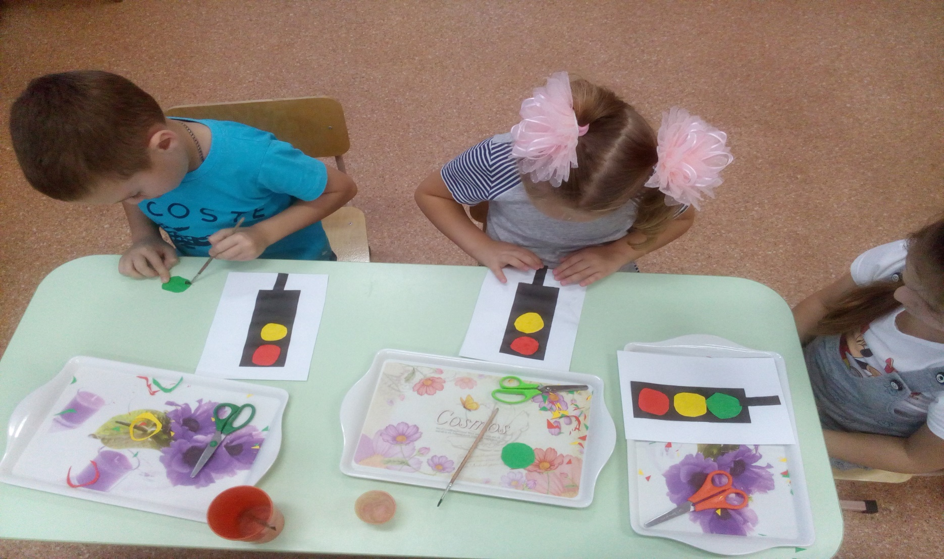
Художественно – эстетическое развитие
Аппликация «Светофор»

Slide 15
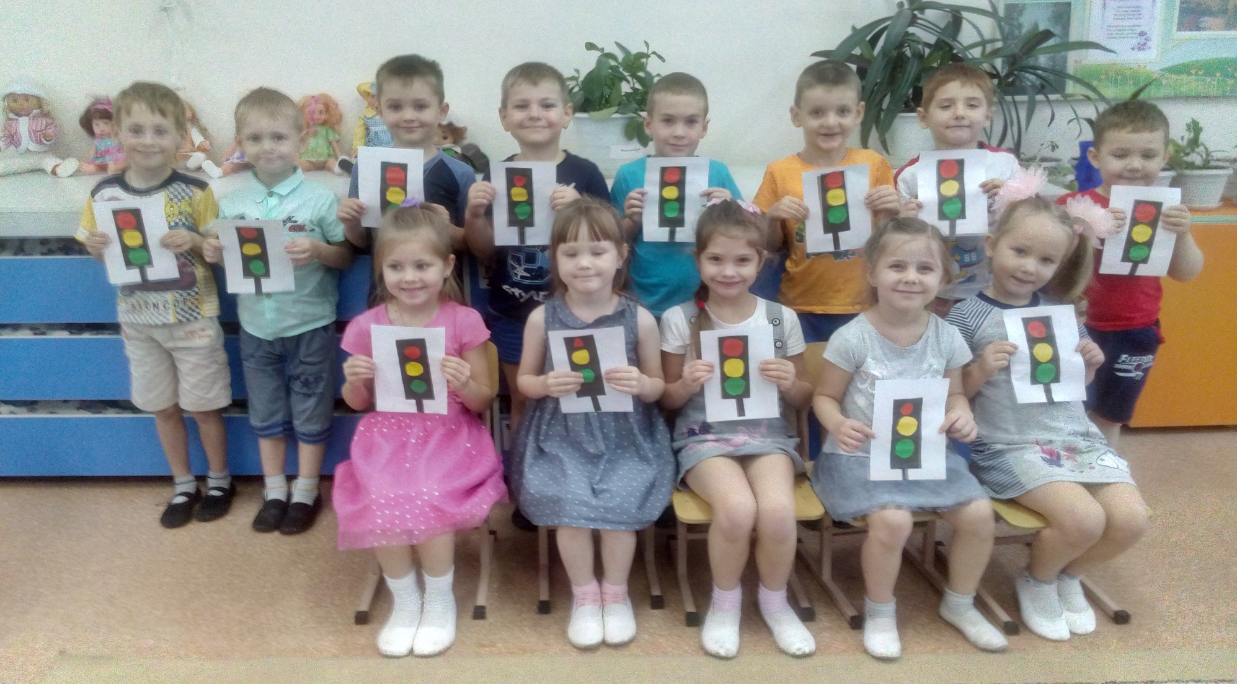
Красный свет – дороги нет,
Желтый свет – внимание,
А зеленый говорит –
Проходите путь открыт!

Slide 16
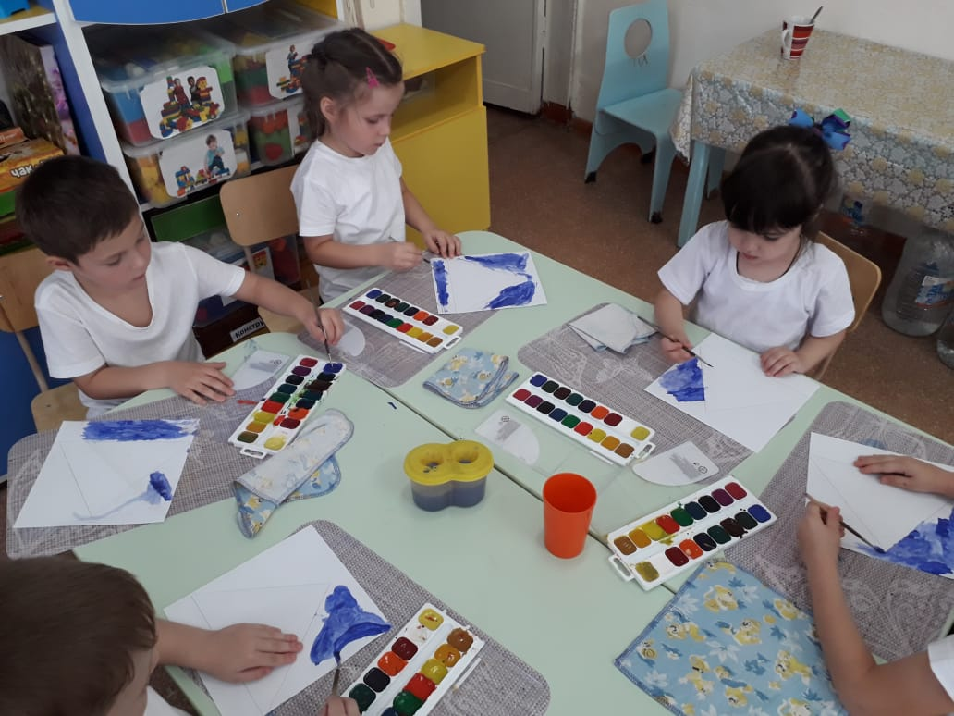
Рисование «Дорожный знак»

Slide 17
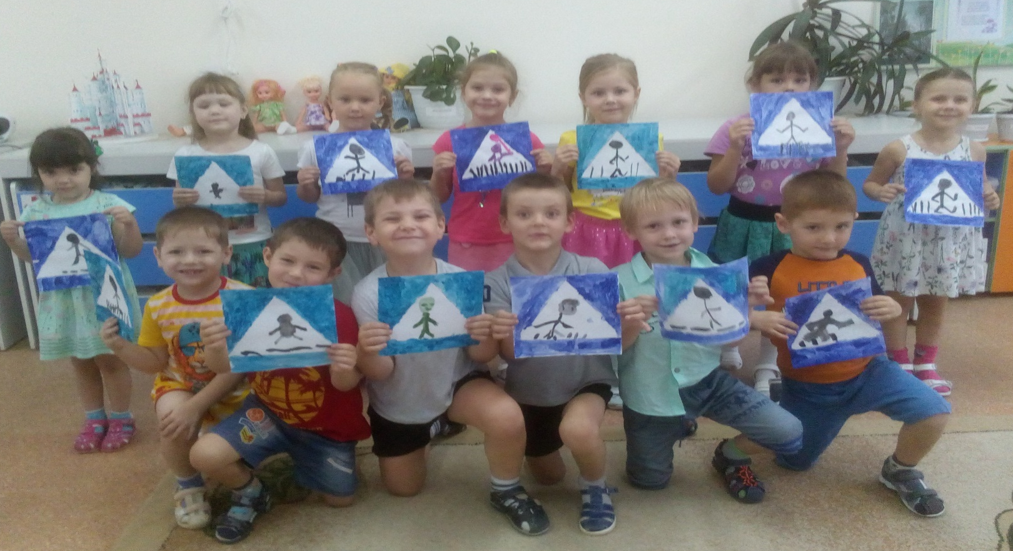
Здесь наземный переход,
Ходит целый день народ.
Ты водитель, не грусти,
Пешехода пропусти!

Slide 18
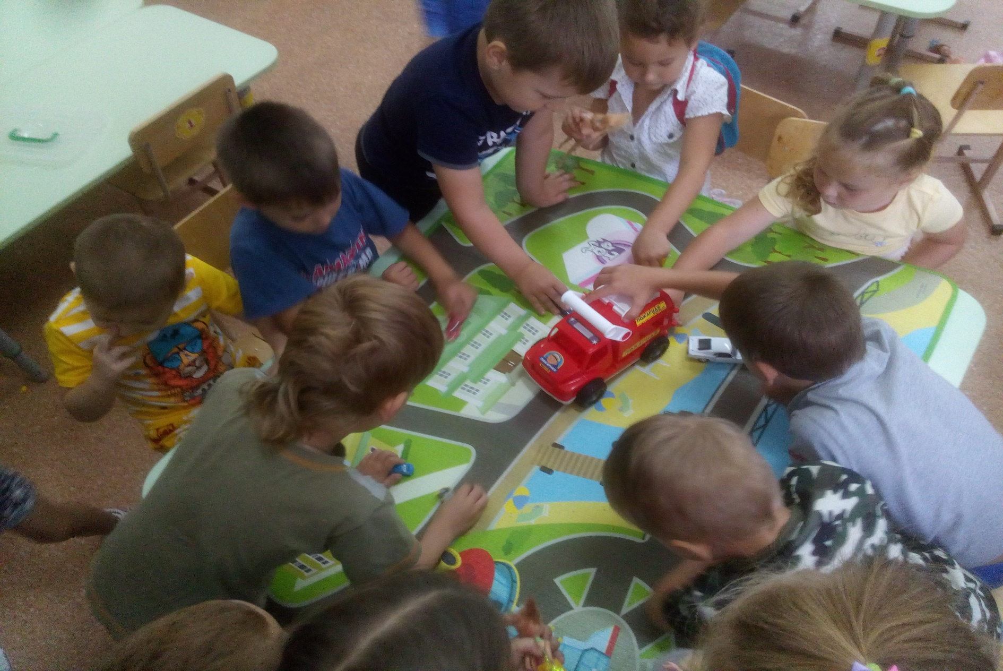
Игровая деятельность
Сюжетно – ролевая игра «Шоферы»

Slide 19
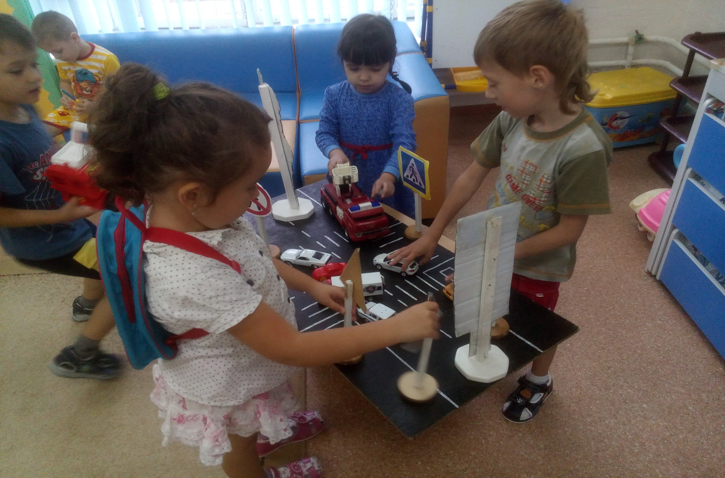

Slide 20
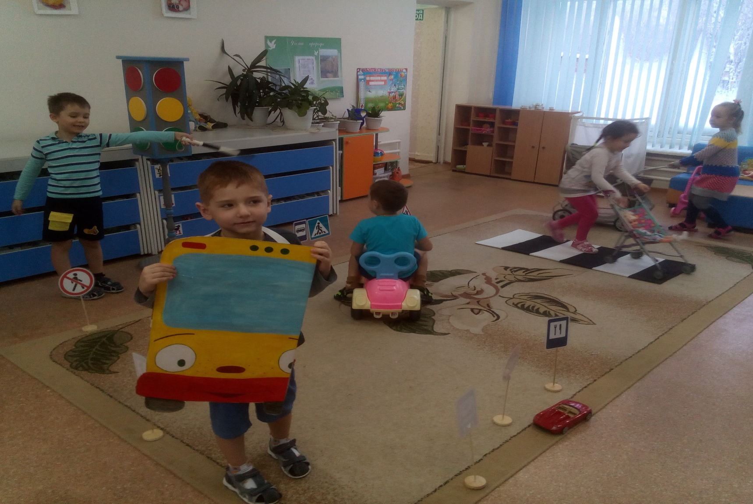
И знают дети с давних пор
О чем сигналит светофор,
О том, что переходы
Помогут пешеходу!

Slide 21
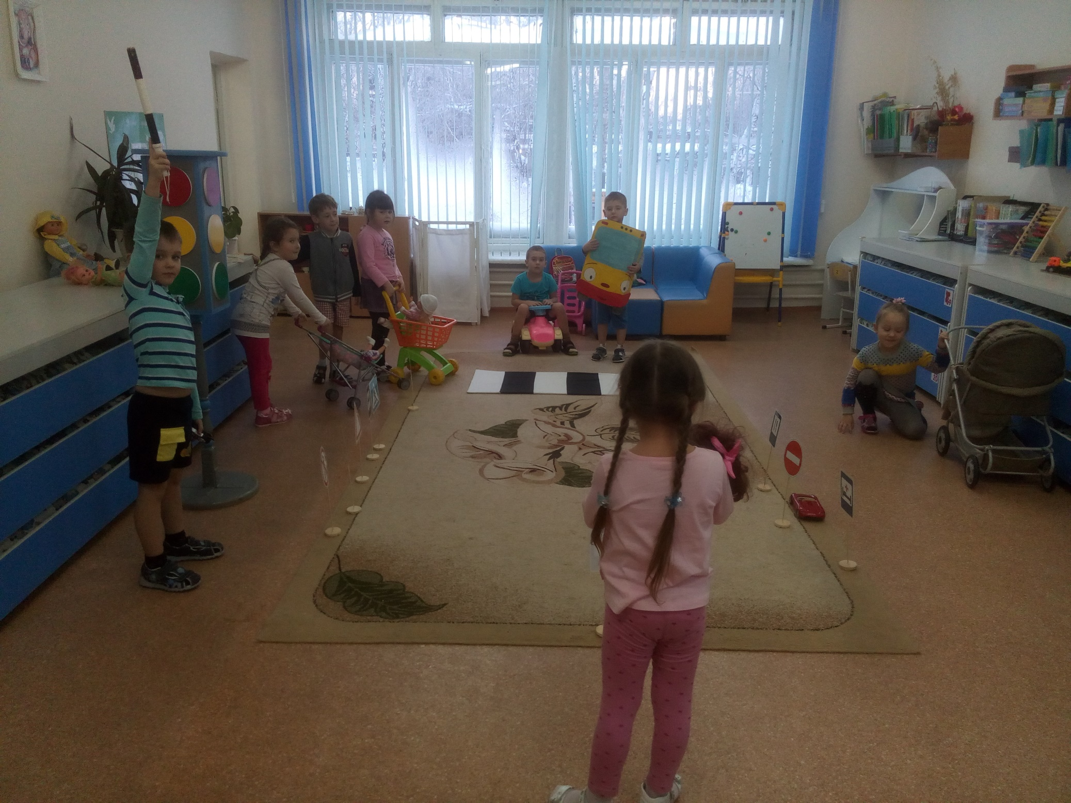

Slide 22
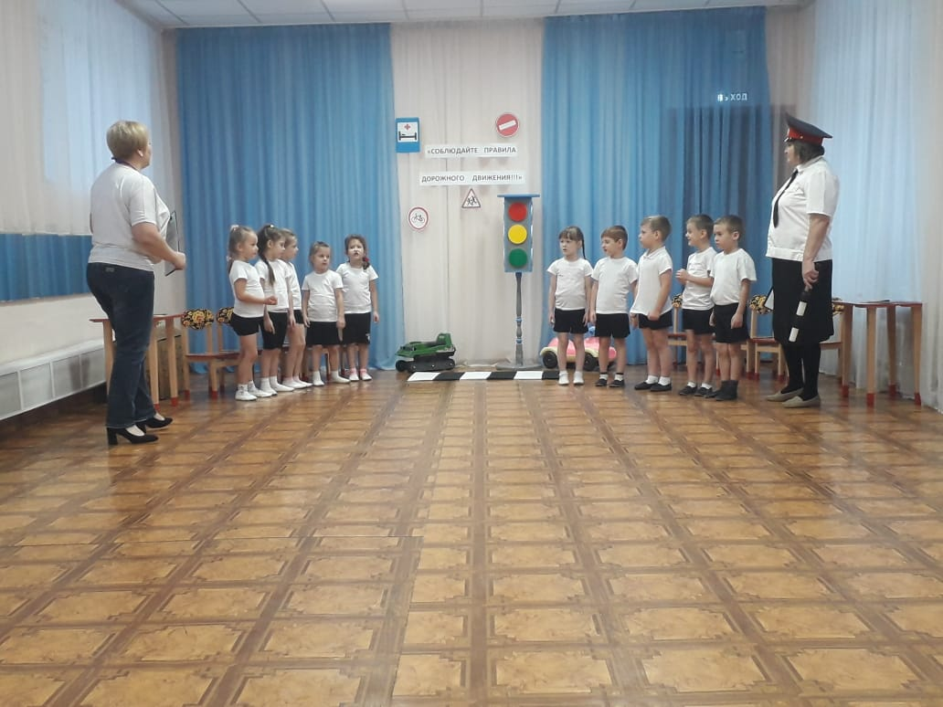
Развлечение
«Презентация проекта»
«Соблюдайте правила дорожного движения»

Slide 23
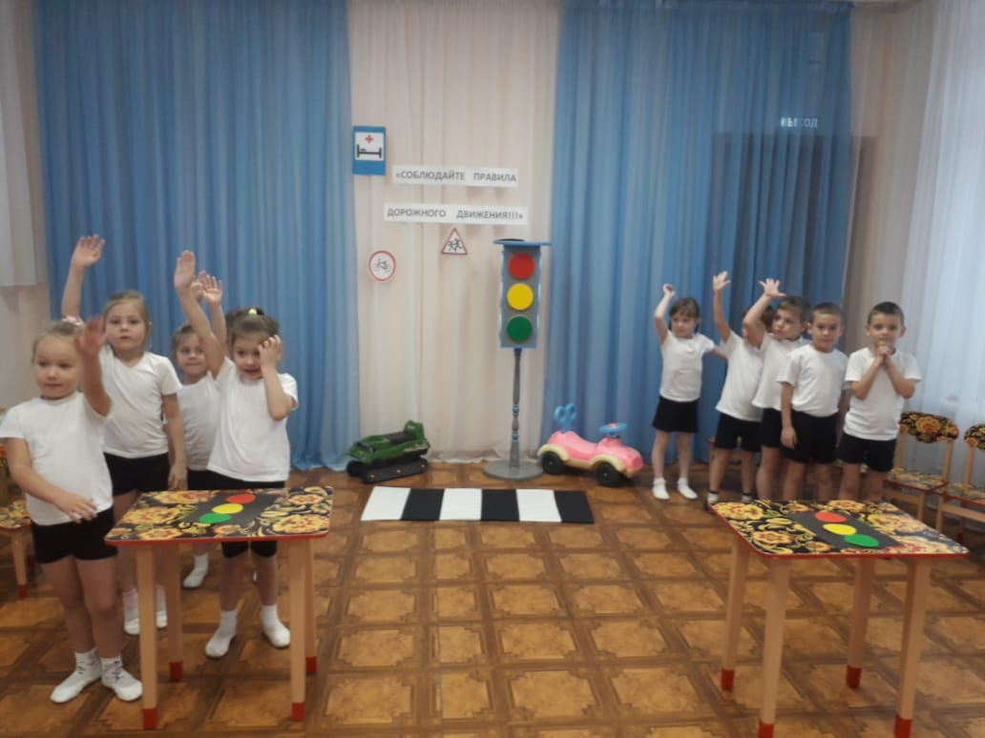

Slide 24
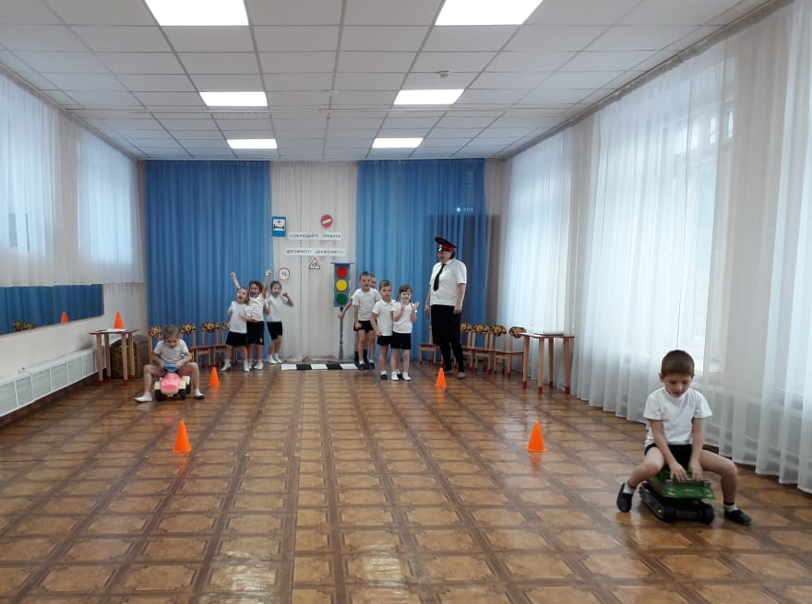

Slide 25
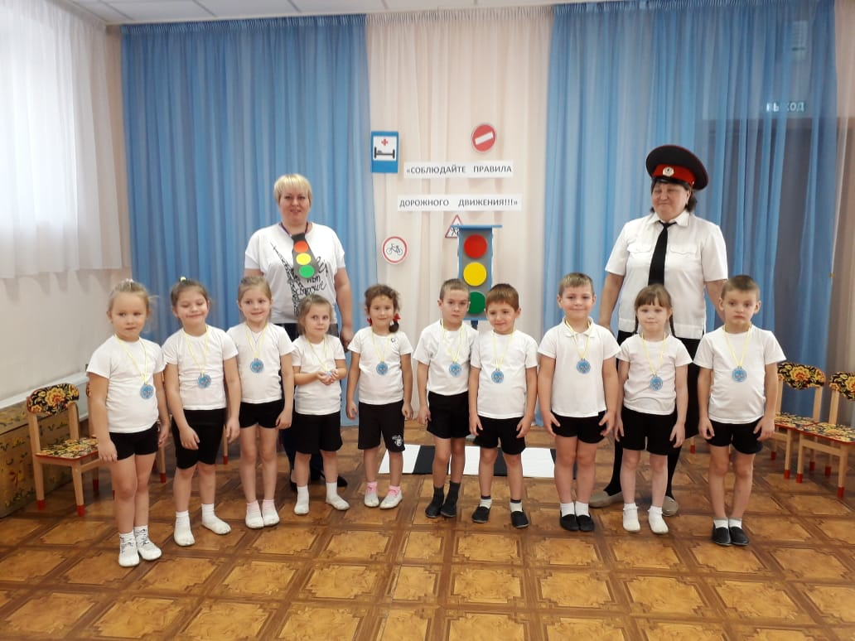

Slide 26
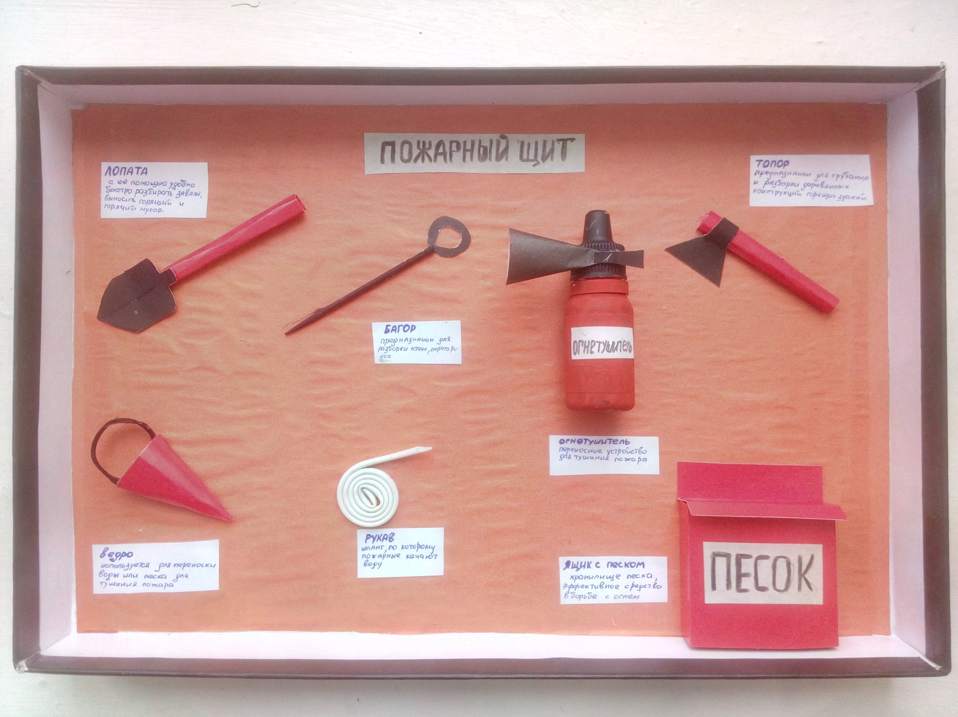
Работа с родителями

Slide 27
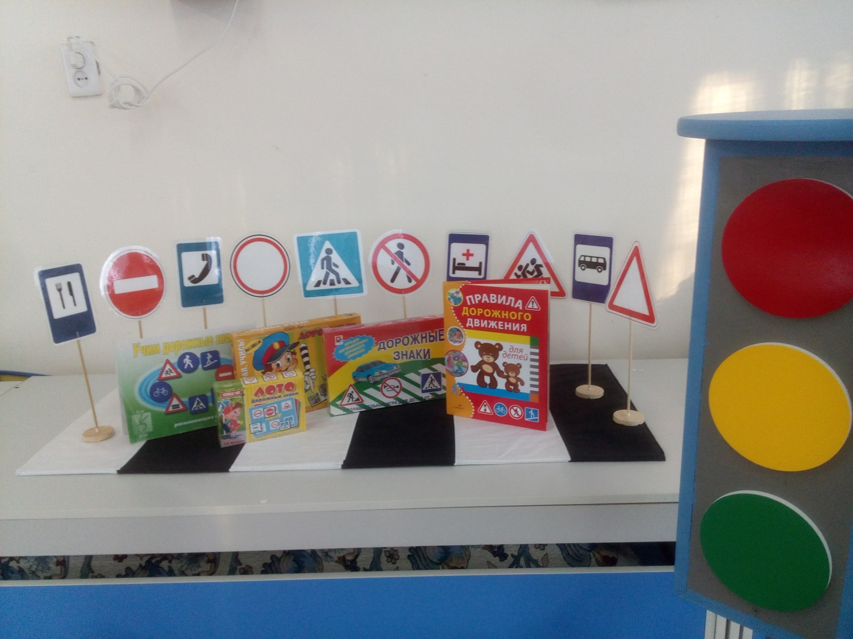

Slide 28
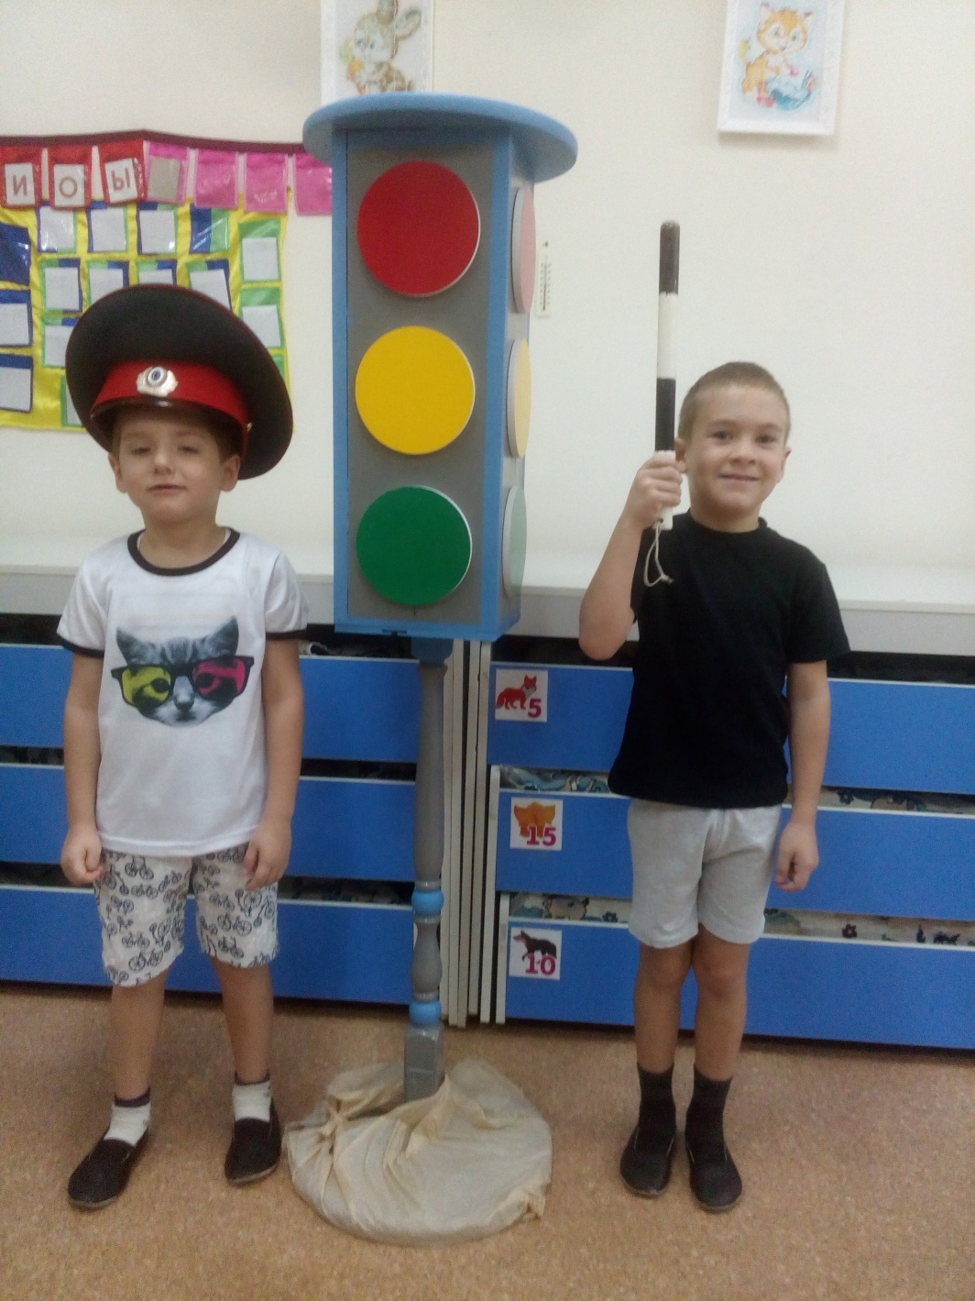
И знают дети с давних пор
О чем сигналит светофор,
О том, что переходы помогут пешеходу!

Slide 29
Достигнутые результаты:
У детей сформировано правильное понимание значимости ПДД, своего места как участника дорожного движения;
Дети получили устойчивые навыки безопасного поведения в любой дорожной ситуации;
В процессе ознакомления с окружающим миром дети получили знания, умения и навыки по безопасности жизнедеятельности;
У родителей появилось осознание важности работы по изучению правил дорожного движения;
В проекте приняли участие 90% родителей.

